Slide 1

Day5 大作业：多技术栈 AI 加速 Web 应用构建
探索 AI 编程时代的高效开发范式，融合前沿技术栈，重塑 Web 开发的效率与边界
Notes:
大家好，欢迎来到Day5大作业的讲解。本次作业的主题是“多技术栈 AI 加速 Web 应用构建”，我们将一起探索在AI编程时代下，如何利用不同的技术栈和智能工具来高效地开发Web应用。这不仅是一次技术实践，更是一次对未来开发范式的深入体验。

Slide 2




作业核心目标
核心任务
关键要求
学习成果
使用3 种不同的技术栈，从零构建同一个具备完整功能的 Web 应用（构建同一应用的 3 个独立版本，每个版本使用不同的技术栈）。通过重复造轮子的过程，深入对比不同技术方案的优劣与适用场景。
01. 多技术栈实践：使用至少三种前后端组合，拓宽技术视野。
02. AI 赋能开发：使用 AI 编码工具辅助开发，体验效率提升。
03. 跨语言挑战：至少一个版本采用非 JS 语言构建，探索更多可能。
能力进阶：掌握主流技术栈搭建，熟练运用AI助手进行高效编码与重构。
架构思维：深化对端到端Web应用架构的理解，培养技术选型的权衡决策能力。
总结：通过多维度的技术实践与 AI 工具的深度融合，构建完整的工程化思维体系，为未来技术深耕打下坚实基础。
Notes:
本次作业的核心目标非常明确。首先，你需要使用三种不同的技术栈来构建同一个应用，这能极大地拓宽你的技术视野。其次，必须使用AI编码工具来加速开发，亲身感受AI带来的效率提升。最后，我们设置了一个跨语言挑战，要求至少有一个版本使用非JavaScript语言，鼓励大家探索更多可能性。通过这次作业，你将不仅掌握多种技术，更能深刻理解AI在现代开发流程中的重要作用。

Slide 3
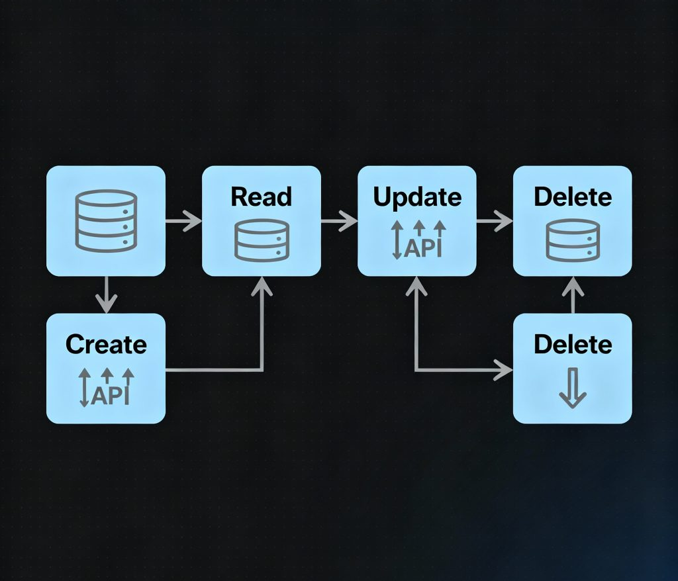
Web应用的最低功能范围 (Minimum Viable Product)
CRUD 核心操作
实现核心资源（笔记、任务等）的创建、读取、更新和删除，构建应用的基础数据交互闭环。
直观可用的用户界面
界面无需过度美化，但需逻辑清晰、操作直观，能够让用户无障碍完成核心流程，清晰展示功能入口与操作反馈。
可靠数据持久化
选择数据库（MongoDB/PostgreSQL）或文件存储（JSON），确保应用重启后数据不丢失，保障数据完整性。
完整的项目文档支持
提供详尽的README本地运行指南，补充API与功能说明文档；若有部署环境，需附带可访问的演示链接，降低使用与维护成本。
核心资源的CRUD操作是所有动态Web应用的基石，通过标准化的接口实现数据的全生命周期管理，确保应用具备基础的交互能力。
基础验证与容错
对用户输入进行合法性校验，并设计友好的错误提示机制，提升系统健壮性和用户体验。
Notes:
为了确保应用的完整性，我们设定了最低功能范围，也就是MVP。你的应用必须实现基础的CRUD操作，即创建、读取、更新和删除。同时，数据需要能够持久化存储，可以使用数据库或简单的文件。此外，基础的用户输入验证、友好的UI以及清晰的文档也是必不可少的。这些要求旨在保证你的应用是一个真正可用的产品，而不仅仅是一个演示。

Slide 4
核心要求：CRUD 操作与数据模型
01. CRUD 核心操作 API 端点
02. 笔记应用数据模型核心规范
需完整实现 5 个标准端点：列表查询(GET /notes)、详情获取(GET /notes/:id)、资源创建(POST /notes)、全量/部分更新(PUT/PATCH)、以及资源删除(DELETE)，形成完整的数据交互闭环。
模型需包含：自增主键 id；必填且长度限制的 title（100字符内）；长文本内容 content；以及由系统自动维护的 createdAt（创建时间）与 updatedAt（更新时间）时间戳字段。
关键设计考量：
RESTful 风格设计
数据校验与完整性
自动化字段管理
语义化接口标准
遵循资源定位与HTTP方法语义，用GET查、POST建、PUT改、DELETE删，确保接口直观、可扩展，符合行业通用的API设计规范。
严格的字段约束
在服务端强制校验title非空且长度合规、content必填，避免脏数据入库；同时利用数据库层面的非空约束与类型限制，双重保障数据质量。
ORM 简化开发
借助ORM框架自动生成主键id，在创建和更新操作时自动维护时间戳字段，减少重复代码，提升开发效率与数据一致性。
Notes:
我们来深入看一下CRUD操作和数据模型的具体要求。对于CRUD，你必须实现这五个标准的API端点：GET列表、GET详情、POST创建、PUT/PATCH更新和DELETE删除。这五个端点构成了一个完整的数据交互闭环。同时，你的数据模型，比如一个笔记，必须包含id、title、content以及两个自动管理的时间戳字段。特别注意，title和content是必填项，并且title有长度限制。这些强制要求是为了确保你的应用具备最基础的数据管理能力。

Slide 5





核心要求：数据持久化与验证
01. 数据库持久化存储规范
04. 统一标准化的API响应格式
推荐使用轻量零配置的SQLite，数据文件存放于项目目录内，并在.gitignore中排除，兼顾开发便捷性与版本管理的规范性。
所有接口需统一返回 {success: bool, data?: any, error?: string} 格式。标准化的响应结构能大幅降低前后端对接成本，让前端可以统一处理业务成功与异常场景，减少兼容性问题。
02. 严格的后端输入合法性校验
对所有用户输入进行校验，拦截标题为空、内容过长等非法情况，返回清晰的错误提示，从源头保障数据的有效性与一致性。
05. 完整的前端交互视图覆盖
03. 全局异常捕获与容错机制
用户界面需实现三个核心交互页面：数据列表页（支持展示与检索）、创建/编辑页（完成数据录入与更新）、详情页（呈现完整信息），形成从数据展示到操作的完整业务闭环，满足基础使用需求。
为所有API端点添加异常捕获逻辑，防止单个请求的运行时错误导致服务进程意外退出，提升系统的稳定性和高可用性。
Notes:
除了基础的CRUD，我们还有几个关键的硬性要求。第一，必须使用数据库进行数据持久化，我们推荐零配置的SQLite。第二，后端必须做输入验证，不能让非法数据存入数据库。第三，要有完善的错误处理机制，确保单个请求的失败不会导致整个服务崩溃。第四，也是非常重要的一点，所有API的响应格式必须统一，这能极大地方便前端开发。最后，用户界面必须覆盖列表、创建和详情这三个核心视图。

Slide 6




技术栈要求：拥抱多样性
01. 核心规则：构建差异化版本
02. 硬性指标：突破 JS 生态局限
需构建同一应用的 3 个独立版本，每个版本采用完全不同的技术栈架构。此举旨在打破技术惯性，强迫自己跳出舒适区，拓宽技术选型的视野与边界。
至少有一个版本必须在前后端任一环节使用非 JavaScript 语言（如 Python、Ruby、Go、Java），或探索 WebAssembly 等前沿技术，拒绝技术单一化。
技术栈示例：
更多元化技术探索方向
经典 JS 全栈：MERN 方案
MongoDB + Express + React + Node.js，是目前最成熟、社区最活跃的 JavaScript 全栈开发模式，适合构建复杂的单页应用。
跨语言融合：Django + React
利用 Python Django 的高安全性和后端效率，结合 React 的组件化前端能力，实现强类型后端与灵活前端的完美互补。
轻量化与现代化方案
尝试 Ruby on Rails 快速开发，或 Flask + 原生 JS 的极简组合，亦或是 Next.js + NestJS 的现代同构架构，挖掘不同技术的潜力。
Notes:
本次作业的核心在于“多样性”。你需要构建三个版本的应用，每个版本都使用完全不同的技术栈。特别强调，至少有一个版本必须使用非JavaScript语言，比如Python的Django或Ruby on Rails。我们提供了一些技术栈组合示例，如经典的MERN、跨语言的Django+React，以及快速开发的Ruby on Rails，希望能给你带来启发。

Slide 7








AI 编码工具：你的智能编程伙伴
AI 编码工具是辅助开发者编写、调试、重构和理解代码的智能助手，核心是通过自然语言理解意图并快速生成代码。它们不是替代程序员的“自动驾驶仪”，而是增强开发能力、提升效率的“智能副驾驶”，帮助我们从繁琐的基础编码中解放出来，聚焦于更具创造性的逻辑设计。
Claude Code
Anthropic推出的命令行AI助手，擅长处理复杂逻辑与代码解释。
Codex
OpenAI开发的核心引擎，GitHub Copilot背后的强大技术支撑。
Trae
字节跳动推出的AI编程助手，深度适配中文语境与多场景开发。
Copilot
最流行的AI结对编程工具，实时补全代码，无缝融入IDE工作流。
兴趣导向选择
从你最感兴趣的工具入手，保持探索欲是高效学习的第一步。
熟悉基础环境
花时间掌握快捷键与基础功能，让工具自然融入你的编码习惯。
深度实战应用
用它完成一个完整应用的开发，在真实项目中验证工具的能力边界。
记录使用心得
详细记录效率提升点与局限性，形成属于你的AI工具使用方法论。
Notes:
AI编码工具是这次作业的另一大主角。它们不是要取代程序员，而是作为我们的智能伙伴，帮助我们更快地编写和理解代码。我们列举了一些主流的AI工具，如Claude Code、Codex和Trae等。你可以根据自己的兴趣选择一款，并深度使用它来完成至少一个版本的应用开发。请务必记录下你的使用体验，这将是你宝贵的学习收获。

Slide 8
AI 工具使用高级技巧
01. 从宏观描述开始 (Top-down Approach)
04. 保持项目独立性
先用简洁语言描述应用概念、核心实体与流程。例如：“创建笔记应用，支持增删改查，后端RESTful API，前端React实现。”让AI先理解整体构思。
为不同技术栈或功能版本创建独立的项目文件夹，避免依赖包冲突和配置混乱。这能让你在安全的环境中测试AI生成的代码，同时便于管理和回溯不同的实现方案。
02. 清晰定义数据模型与关系
明确数据结构是生成高质量代码的关键。例如：“Note模型含id(主键)、title(非空字符串)、content(文本)、createdAt(时间戳)”，为AI提供精准依据。
05. 拥抱生成与人工修改
03. 迭代优化提示 (Iterative Refinement)
AI生成的代码是高效的起点而非最终成品。主动承担审查、调试和优化的责任，结合业务逻辑进行手动修改，才能确保代码的安全性、可读性和工程质量。
AI生成的初稿常需完善。根据结果反馈，不断细化指令，如“为API添加全局错误处理中间件”，逐步逼近理想效果。
Notes:
为了更好地利用AI工具，这里分享几个高级技巧。首先，采用自上而下的方法，从宏观描述开始，让AI理解你的整体构思。其次，清晰地定义数据模型，这是生成高质量代码的基础。第三，要学会迭代优化你的提示，不断引导AI生成更符合你需求的代码。同时，保持项目独立性，并记住AI生成的代码是起点，你需要主动进行修改和优化，才能打磨出高质量的作品。

Slide 9


推荐技术栈组合深度解析
01. MERN 全栈体系
02. Django + React 组合
03. Ruby on Rails 全栈
基于 JS/TS 生态，实现 JSON 数据无缝流动，拥有庞大的社区支持。适用于快速开发、高实时性的 Web 应用；AI 工具对该生态有极佳的理解，能高效生成和补全代码。
Python 后端“电池内置”提供完善功能，搭配 React 灵活前端。适合构建功能完备、安全可靠的中大型应用；AI 可辅助快速搭建模型与组件，降低开发上手成本。
以“约定优于配置”著称，开发速度极快，内置完整全栈能力。是创业项目、MVP 快速验证的首选；AI 能帮助开发者理解复杂约定，并生成符合 Rails 风格的代码。
Notes:
我们来深入解析几个推荐的技术栈组合。首先是经典的MERN全栈，它的优势在于JavaScript生态的无缝衔接。其次是Django加React的组合，强大的Python后端搭配灵活的前端，非常适合构建功能完备的应用。最后是Ruby on Rails，它以“约定优于配置”著称，开发速度极快，非常适合快速验证想法。每个组合都有其独特的优势和适用场景。

Slide 10



交付物清单
核心文件夹结构
项目交付核心要素
实验报告 writeup.md
day5目录下：
包含三个独立项目版本代码，以及最终的实验报告文档。
各版本目录结构独立，便于对比与归档。
01. 完整源代码：可直接运行的项目工程文件，无缺失依赖。
02. 规范说明文档：README.md 需涵盖环境配置、安装步骤及运行指引。
03. 完整 Git 记录：提交历史清晰，能反映开发过程与迭代逻辑。
04.人工开发记录：关于项目开发遇到的问题以及项目生成后的任何手动修复的记录和心得。
应用概念阐述：详细描述所构建应用的功能定位与核心价值。
选型思考： 分述各版本的架构设计、关键技术点与实现心得 ，对比不同技术栈的优劣与适用场景。
开发心得： 记录AI工具辅助开发的经验， 以及开发中的心得、难点、问题。以及自己使用到的进阶技巧。
关键提示：请确保所有提交文件目录结构清晰，代码可复现运行，文档内容详实，便于审核与后续复盘。
Notes:
关于交付物，我们有明确的要求。你需要提交一个名为day5的文件夹，里面包含三个独立的项目文件夹，分别对应三个技术栈版本，以及一份实验报告writeup.md。每个项目文件夹内必须有完整的源代码、清晰的README.md说明文档以及详细的Git提交记录。实验报告则需要你详细阐述你的应用概念、开发心得以及对三个版本的技术分析。

Slide 11




评分标准详解 (100分)
应用概念与功能
10 分
应用版本一
20 分
应用概念清晰，满足 CRUD 等最低功能范围要求，实现基础业务逻辑闭环。
从源代码完整性(5分)、README文档清晰度(5分)、核心功能正常性(5分)及项目文档描述详尽度(5分)四个维度进行综合评估。
技术栈多样性
10 分
应用版本二
20 分
成功整合并使用三种不同的技术栈，体现技术探索能力与跨技术栈实践经验。
AI 工具使用心得
10 分
评估标准与版本一保持一致，重点考察代码质量、文档规范性及功能实现的完整度，确保版本间的技术实践具有差异性。
在 writeup.md 中提供深入、真实且有价值的 AI 辅助开发经验与思考分享。
应用版本三
20 分
非 JS 语言要求
10 分
延续统一的四维评分体系，注重技术选型的创新性与落地性，要求文档详实且可复现，展现完整的工程化实践能力。
至少有一个版本的应用使用非 JavaScript 语言开发，拓宽技术实现的边界。
Notes:
最后是评分标准。总分100分，主要分为几个维度：应用概念与功能、技术栈多样性、AI工具使用心得、非JS语言要求，各占10分。其余60分将平均分配到三个应用版本上，每个版本会从源代码完整性、文档清晰度、功能正常性和报告描述四个方面进行评估。请大家务必仔细阅读并对照这些标准来完成作业。

